Slide 1
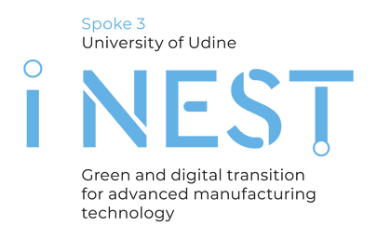
Piano Nazionale di Ripresa e Resilienza
Missione 4 - Componente 2 - Investimento 1.5
Avviso “Ecosistemi dell’Innovazione”
Progetto Young Researchers’ Call
Titolo del progetto
Titolo del progetto
Abstract
Descrizione del progetto
Soggetto attuatore
Università degli Studi di Udine
PI
………………………………………….
Gruppo di ricerca
………………………………………….
………………………………………….
………………………………………….
Importo
39.500,00 €
Durata
Data di avvio: 1 maggio/giugno/luglio 2024
Data di conclusione: 30 aprile/31 maggio/30 giugno 2025

